Slide 1
債券發行與交易之實務作業與管理(三)-轉(交)換公司債與海外轉換公司債介紹
中華民國證券櫃檯買賣中心
中華民國105年08月

Slide 2
簡報大綱
壹、轉(交)換公司債市場現況
貳、轉(交)換公司債發行市場之特色與趨勢
參、轉(交)換公司債上櫃掛牌流程及效益
肆、轉(交)換公司債交易方式及市場資訊查詢
伍、轉換公司債常見問題說明
陸、近年轉(交)換公司債市場新制度
柒、海外轉換公司債回國掛牌制度介紹

Slide 3
壹、轉(交)換公司債市場現況
3
Notes:
3

Slide 4
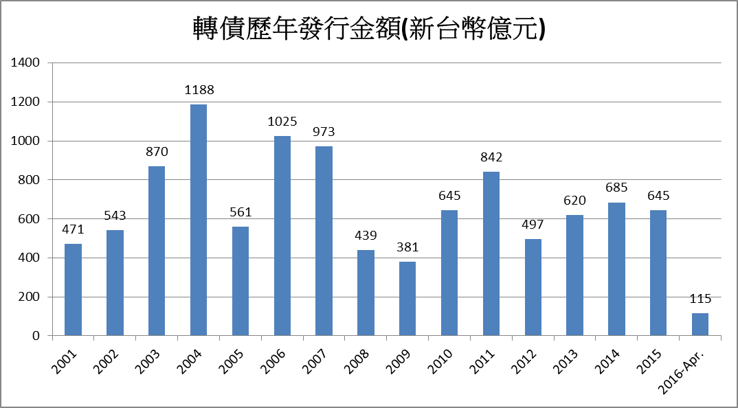
轉(交)換公司債發行概況

Slide 5
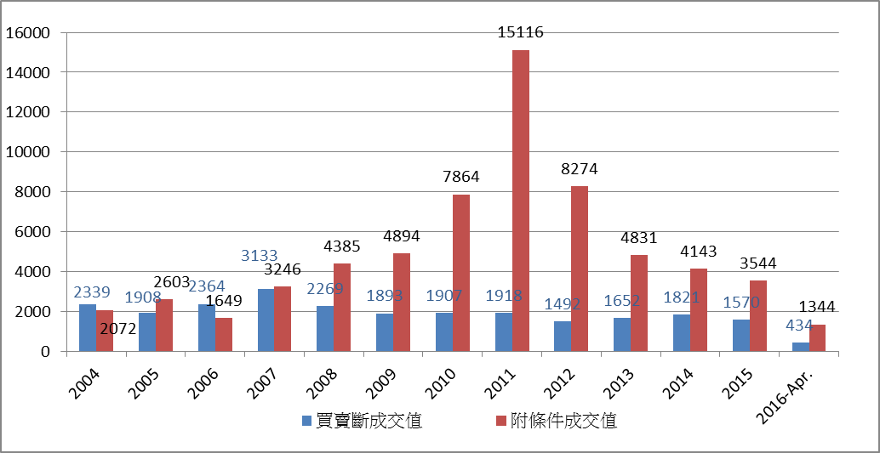
轉(交)換公司債交易概況
轉債歷年交易金額 (單位: 新台幣億元)

Slide 6
貳、轉(交)換公司債發行市場之特色與趨勢
6
Notes:
6

Slide 7
轉換公司債定義
轉換公司債為一個附有選擇權的公司債
內含之選擇權
賦予債券持有人自發行日起屆滿一定期間後，持有人得依約定之轉換價格或轉換比率，將債券轉換成發行公司的普通股。
(所稱一定期間不得少於一個月。依據:中華民國證券商業同業公會承銷商會員輔導發行公司募集與發行有價證券自律規則第4條之3，以下簡稱自律規則)

Slide 8
票面利率及賣回權
票面利率
國內發行之CB幾乎都是零票面利率
賣回權
屬於投資人的權利，以吸引投資人購買
投資人可於持有該債券屆滿一特定期間後，要求發行公司以特定的價格收回該債券
CB雖多為零票面利率，但可將利息補償金視為利息
目前賣回期間，以5年期CB而言多設計在2、3、4年, 若設計在第5年到期時，相當於票面利率的觀念
(亦有發現有5年賣回權的)
係屬發行公司支付之利息補償，視為利息所得課稅
個人：採分離課稅10%
法人：併入取得年度之營利事業所得申報納稅

Slide 9
票面利率及賣回權
賣回權之利息補償金
當可轉債的轉換價值遠低於債券面額時，持有人必定不會執行轉換權利，此時投資人可於持有該債券滿一特定期間後，要求發行公司以面額加計利息補償金的價格收回該債券(但亦有以面額賣回者)
範例：XX股份有限公司第三次無擔保轉換公司債
於轉換公司債發行滿三年之前三十日，以掛號發給債權人一份「債券持有人賣回權行使通知書」
透過公開資訊觀測站申報系統網路申報，請財團法人中華民國證券櫃檯買賣中心代為公告本轉換公司債持有人賣回權之行使。
債權人得於賣回權行使期間(三十日)以書面通知股務代理機構要求公司以債券面額加計利息補償金，將其所持有之轉換公司債以現金贖回。
(發行辦法明訂：發行滿三年為債券面額之103.03%，年化收益率為1.00%)

Slide 10
票面利率及賣回權
年收益率0.5%

Slide 11
轉換公司債的收回權
收回權(強制贖回權)
屬於發行人的權利
主要目的在降低發行公司的發行成本。
當發行公司的股票市價持續上漲至某一程度或是可轉債流通在外餘額過少時，發行公司得行使強制贖回權以保障公司權益（自律規則第16條）。 ➔發行人可以決定要或不要
普通股之收盤價格連續30個營業日超過當時轉換價格達30%時)➔公告時請附上連續30個營業日收盤價格➔基本上是強迫轉換公司債持有人進行轉換
債券流通在外餘額低於原發行總額之10%時➔公告時請附集保公司ST352表格(有價證券餘額表)

Slide 12
轉換價格
指投資人在未來一定期間內，可以將可轉換債券轉換為股票的每股價格，
以訂價日之前一、三、五個營業日擇一計算之普通股收盤價之簡單算術平均數計算 (自律規則第17條)
目前CB採詢價圈購時, 多以溢價率為圈購變數，因此越熱門的CB，溢價率越高
範例：XX股份有限公司國內第六次無擔保轉換公司債
轉換價格訂定基準日：104年5月8日
基準價格：基準日前一個營業日、三個營業日及五個營業日本公司普通股收盤價之簡單算術平均數孰低
轉換溢價率：110.2%
轉換價格 = 基準價格 × 轉換溢價率
=72.6 ×110.2% = 80
前一個營業日 | 前三個營業日平均 | 前五個營業日平均
72.6* | 72.8 | 72.66

Slide 13
反稀釋條款
旨在保障既有CB投資人的權益
當發行人股權比率發生變動時，應就股權比率變動前的轉換價格進行相對的調整，因此當發行公司進行無償配股、配息、現金增資、合併換股或是以低於每股時價再次發行可轉債時，均會按其相對稀釋的比例調整轉換價格，惟發行公司以股票形式所發放員工紅利部分，將會排除調整公式而不列入調整。

Slide 14
叁、轉(交)換公司債上櫃掛牌流程及效益
14
Notes:
14

Slide 15
轉(交)換公司債上櫃相關法規
本中心有價證券審查準則(第6條、15條)
申請資格
公開發行公司得申請公司債券為櫃檯買賣
依發行人募集與發行有價證券處理準則第29條及31條規定，僅限上市櫃公司申請。
申請期限
為保障投資人權益並利市場一致，應於發行日當天同時上櫃。
最遲應於發行前5個營業日向本中心提出申請
上櫃流程比照普通公司債辦理(惟申請轉債者皆為上市櫃公司)

Slide 16
轉換公司債之發行掛牌作業
1.向證期局申報
轉換公司債申報生效
發行公司(上市櫃公司)
2.申報生效
證期局
3.申報轉換公司債掛牌
櫃買中心
4.檢具“轉換公司債櫃檯買賣申請(報)書”，於相關書件備齊後5個營業日掛牌

Slide 17
證期局審查
配售期間
申請掛牌
前置
作業
董
事
會
通
過
及
籌
資
規
劃
事
宜
12個營業日
承銷期間
30日內(公司法252)
T-3
T
T+1
T+2
T+3
T+4
T+5
T+6
向證期局申報可轉換公司債發行案
可轉換公司債申報生效
向公會報備詢價圈購事項
詢價圈購公告(圈購開始)
(圈購截止)
統計本次圈購情形
向公會報備承銷契約
訂價日及申報承銷契約(價格完備)
3向櫃買中心申請掛牌
2寄發配售通知、公開說明書及通知繳款(第一天)
1承銷商刊登承銷公告
圈購人繳款(第二天)
特定人繳款(第三天)(承銷期間截止)
辦理集保登錄
2製作債款繳納憑證、債權人名冊整理、
1承銷商餘額包銷(第四天)
2債款匯入發行公司存儲專戶(發行日)
1債券上櫃公告(第五天)
債券發放(無實體)並上櫃掛牌(第六天)

Slide 18
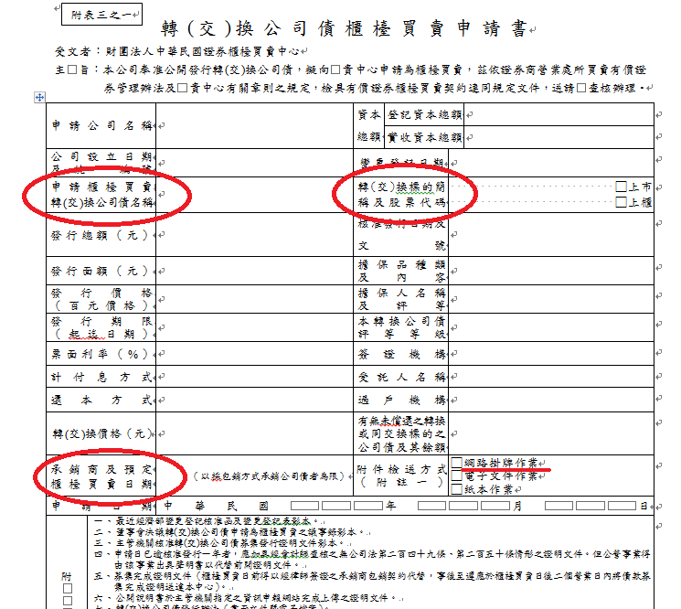
轉(交)換公司債櫃檯買賣申報書基本資料區

Slide 19
轉(交)換公司債櫃檯買賣申報書附件內容
一、最近經濟部變更登記核准函及變更登記表影本。
二、主管機關核准轉(交)換公司債募集發行證明文件影本。
三、募集完成證明文件（櫃檯買賣日前得以經律師簽證之承銷商包銷契約代替，事後至遲應於櫃檯買賣日後二個營業日內將債款募集完成證明送達本中心）。
四、公開說明書於主管機關指定之資訊申報網站完成上傳之證明文件。
五、轉(交)換公司債發行轉換辦法（書面文件暨電子檔案）。
六、經律師簽證之設定擔保或保證書及擔保品證明文件或受託銀行與保證銀行簽署之保證契約（無擔保轉(交)換公司債者免附）。

Slide 20
轉(交)換公司債櫃檯買賣申報書附件內容
七、經律師簽證之受託契約書。
八、無實體發行轉(交)換公司債之證明文件(至遲應於櫃檯買賣日送達本中心)。（無則免附）
九、發行轉(交)換公司債已於本中心指定之網際網路資訊申報系統申報「依公司法第252及273條暨有價證券交付或發放股利前辦理之公告」之證明文件。（採詢價圈購或包銷方式承銷轉(交)換公司債者，至遲應於櫃檯買賣日前一個營業日送達本中心）。
十、CFI證券編碼表、債券利息對照表暨其電子檔(固定票面利率為0者免附)、債券基本資料（公開資訊觀測站申報端/債券資料申報作業）及發行時轉(交)換價格建檔之證明文件。
十一、董事會決議轉(交)換公司債申請為櫃檯買賣之議事錄影本。
十二、其他必要證明文件或資料。

Slide 21
發行人上櫃後應辦事項
發行人債券上櫃應申報事項
本中心對有價證券上櫃公司資訊申報作業辦法第三條之一
債券發行人應辦事項一覽表
申報介面
http://siis.twse.com.tw/
首頁 > 發行人服務 > 債券發行文件> 普通公司債/金融債/轉交換附認股權公司債債券發行人應辦事項一覽表

Slide 22
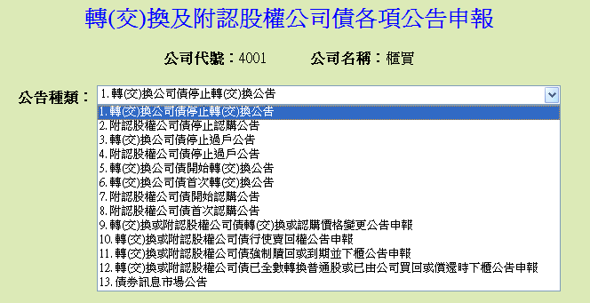
經本中心審核放行之公告類型

Slide 23
轉換公司債相關作業流程
轉換公司債正式掛牌
(債券換股權利證書下櫃)暨普通股掛牌
發行公司向證期會申請募集發行
證期會核准轉換公司債募集發行
發行公司向本中心申請櫃檯買賣
發行公司向本中心申報第一次普通股或債券換股權利證書掛牌相關事宜
發行公司每月五日向本中心申報前一
個月轉換情形
本中心統計每月轉換及變動情形(每月10日)
發行公司股票權利之辦理
辦理轉換公司債停止過戶（股東會）
辦理轉換公司債停止過戶（除權息）
轉換價格之調整
辦理轉換價格調整（反稀釋條款）
辦理轉換價格調整（重設條款）
轉換公司債付息作業
債券持有人申請賣回作業
發行公司強制買回作業
轉換公司債終止櫃檯買賣作業
*特別注意最新轉換價格與價格生效日期

Slide 24
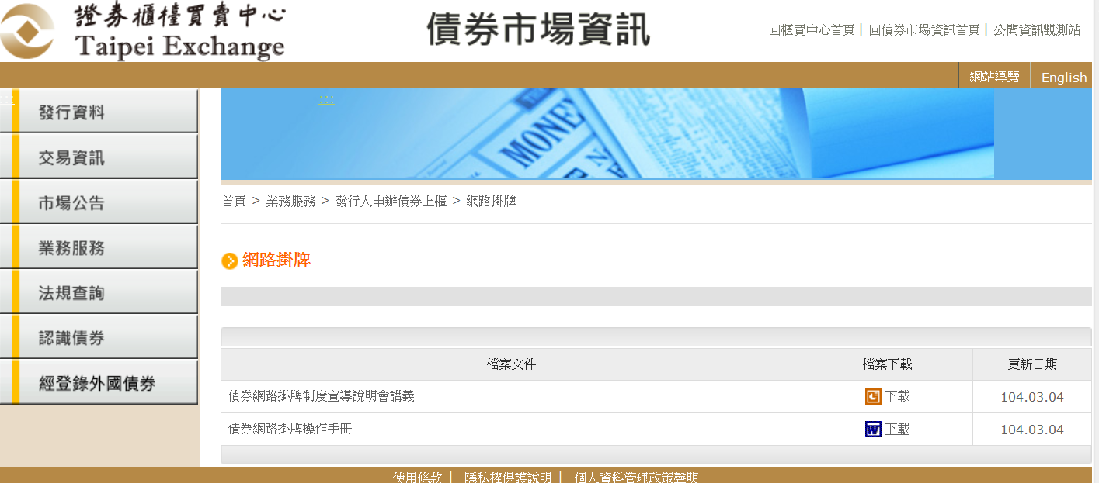
債券網路掛牌申報作業之相關說明及操作手冊

Slide 25
肆、轉(交)換公司債交易方式及市場資訊查詢
25
Notes:
25

Slide 26
轉(交)換公司債之交易方式
得以營業處所議價買賣或交易系統交易方式
營業處所議價買賣
交易內容：買賣斷與附條件交易
成交方式：透過自營商以電話或書面議價成交
交易時間：9:00~15:00
交易單位：以十萬元為單位
報價方式：百元價
結算交割：T+2日內雙方自行結算約定交割

Slide 27
轉(交)換公司債之交易方式
等價系統交易買賣
項 目 | 櫃檯買賣中心
①升降單位 ②漲跌幅 ③交易單位 ④申報買賣之價格 ⑤證交稅 | ①轉換公司債買賣之價格未滿一百五十元者，其升降單位為五分，一百五十元至未滿一千元者為一元，一千元以上者為五元。 ②比照股票以 10%為限 ③十萬元 ④一百元為準 ⑤免稅

Slide 28
上櫃轉換公司債於等價系統之交易流程

Slide 29
上櫃轉換公司債於櫃檯議價之交易流程
當買賣雙方皆為債券自營商時，對本中心之申報模式為賣方申報，買方確認；當有其中一方為券商之客戶時，則不論買賣皆由自營商進行申報後，再自行確認，經確認後，該筆交易才算完成

Slide 30
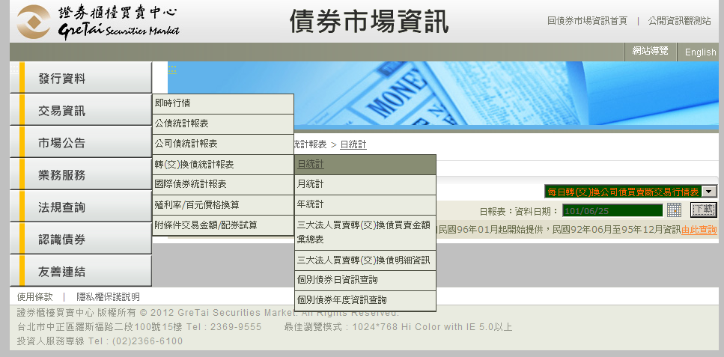
轉換債交易資訊查詢-每日交易行情
路徑：本中心網站(www.tpex.org.tw)
→債券市場資訊首頁 > 交易資訊 > 轉(交)換債統計報表 >日統計→交易行情表
30

Slide 31
轉換債交易資訊查詢-每日交易行情
表格內容
1.等價系統平台行情與處所議價系統行情分別揭示。
2.「明日參價」係以等價系統收盤價為準。
3.「均價」係為等價與處所交易金額的總和除以等價
與處所交易單位的總和，亦即加權平均。
4.此交易行情表一天更新三次
(1)約3:00pm揭示第一次，資料不含議價，不含鉅額交易
(2)約4:00pm揭示第二次，資料含議價，不含鉅額交易
(3)約5:30pm揭示第三次，資料含議價，含鉅額交易
31

Slide 32
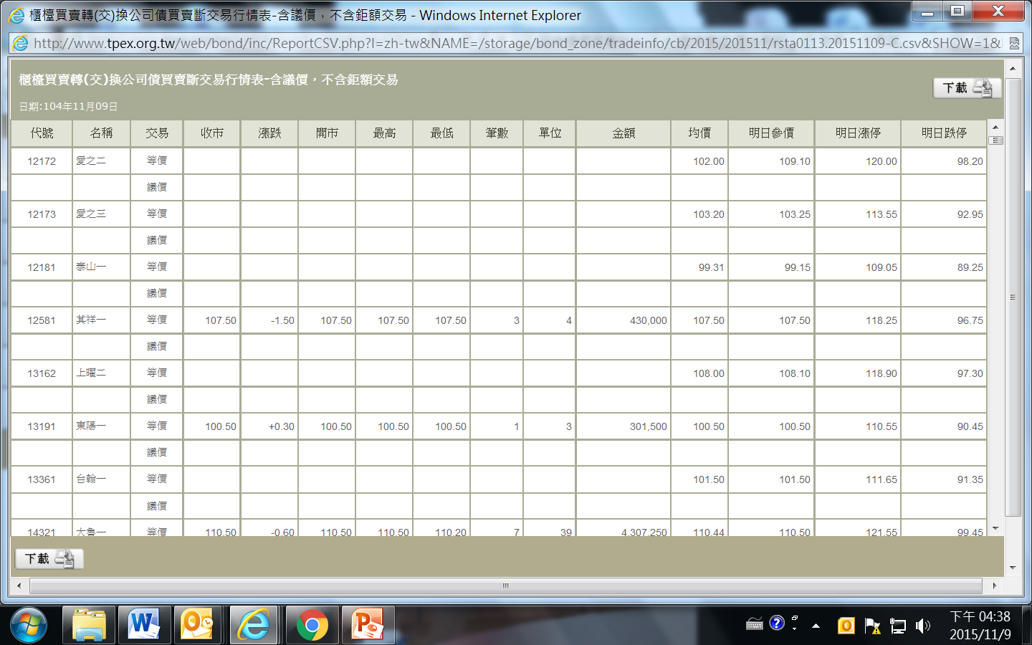
轉換債交易資訊-每日交易行情
32

Slide 33
轉換債交易資訊查詢-每日交易行情
計算明日參價的法令依據：
本中心「轉換公司債、交換公司債暨債券換股權利證書買賣辦法」
第 10 條 | 轉換公司債及交換公司債，其買賣斷交易每營業日參考價格、開始交易基準價、收盤價格之計算方式及其公告作業準用本中心業務規則有關上櫃股票之規定。
本中心「證券商營業處所買賣有價證券業務規則 」
第 57 條 | 股票之參考價格，除另有規定外，依下列順序決定之： 一、前一營業日等價成交系統之收盤價格。 二、前一營業日等價成交系統無成交紀錄但交易時間結束時有買進或賣出之申報紀錄者，若最高買進申報價格高於該日開始交易基準價，以該最高買進申報價格作為當日參考價格；若最低賣出申報價格低於該日開始交易基準價，以該最低賣出申報價格作為當日參考價格。 三、前一營業日等價成交系統之開始交易基準價。 本中心應按日計算參考價格並公告之。
33

Slide 34
轉換債交易資訊查詢-每日交易行情
一日未成交轉(交)換公司債調整參考價一覽表
開始交易基準價
今日最 佳報價
調整 參考價
交易 股票 股票 收盤價 最高 最低 漲停價 跌停價
日期 代號 名稱 買價 賣價
1050604 17153 萬洲三 0 98.60 100.00 108.40 88.70 98.55 98.60(買) 98.60
1050604 24816 強茂六 0 130.55 144.95 159.00 130.50 145.00 144.95(賣) 144.95
1050604 33242 雙鴻二 0 116.50 118.00 123.20 100.80 112.00 116.50(買) 116.50
1050604 61801 橘子一 0 103.50 104.30 114.85 94.05 104.45 104.30(賣) 104.30

Slide 35
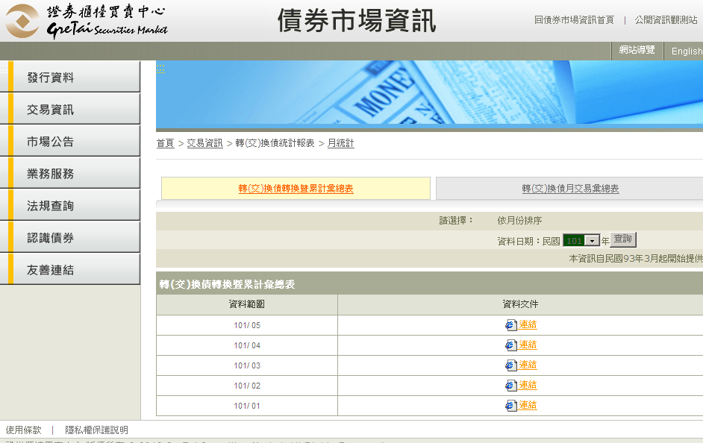
轉換債交易資訊查詢-轉換暨累計彙總表
路徑：本中心網站(www.tpex.org.tw)
→債券市場資訊首頁 > 交易資訊 > 轉(交)換債統計報表 > 月統計 →轉(交)換債轉換暨累計彙總表。
35

Slide 36
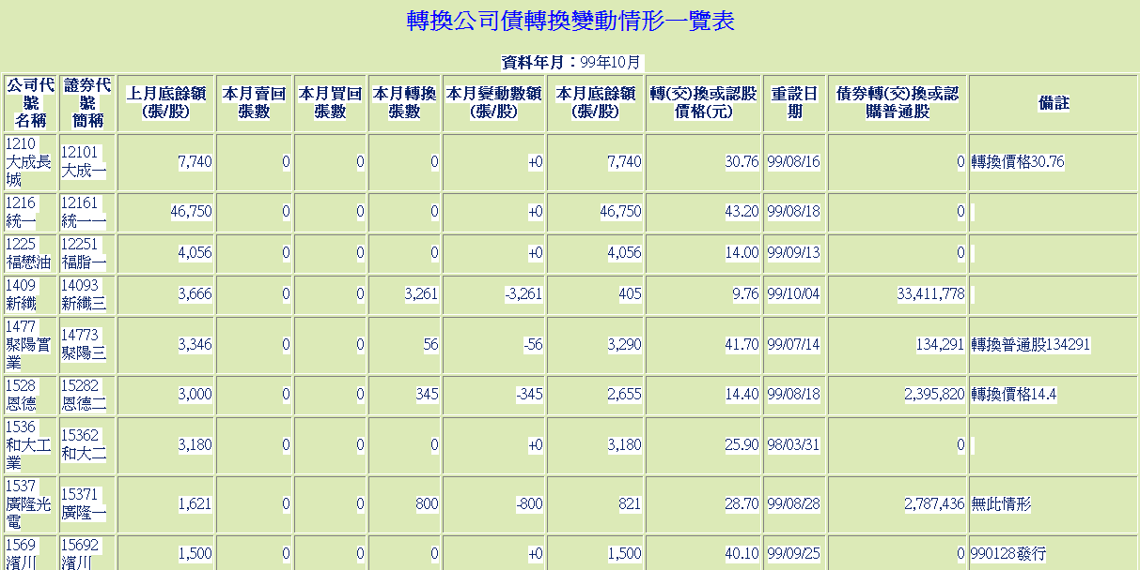
轉換債交易資訊查詢-轉換暨累計彙總表
36

Slide 37
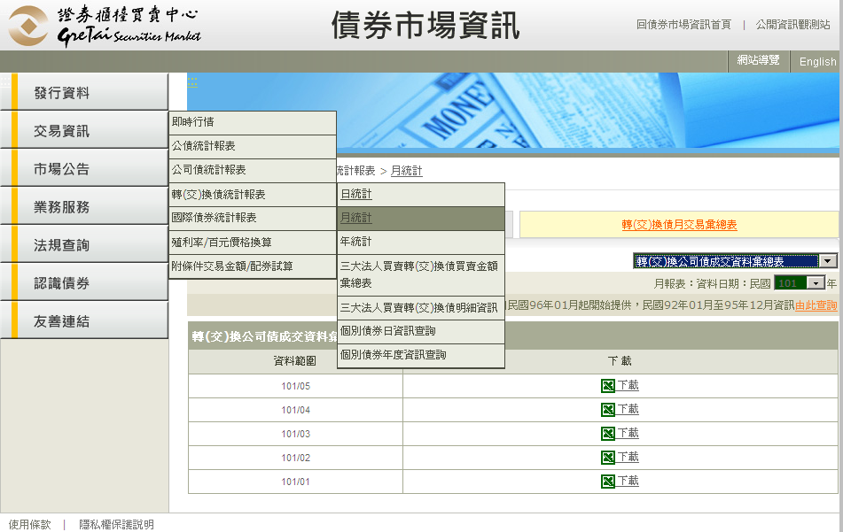
轉換債交易資訊查詢-成交資料彙總表
路徑：本中心網站(www.tpex.org.tw)
→債券市場資訊首頁 > 交易資訊 > 轉(交)換債統計報表 >月統計→成交彙總表
37

Slide 38
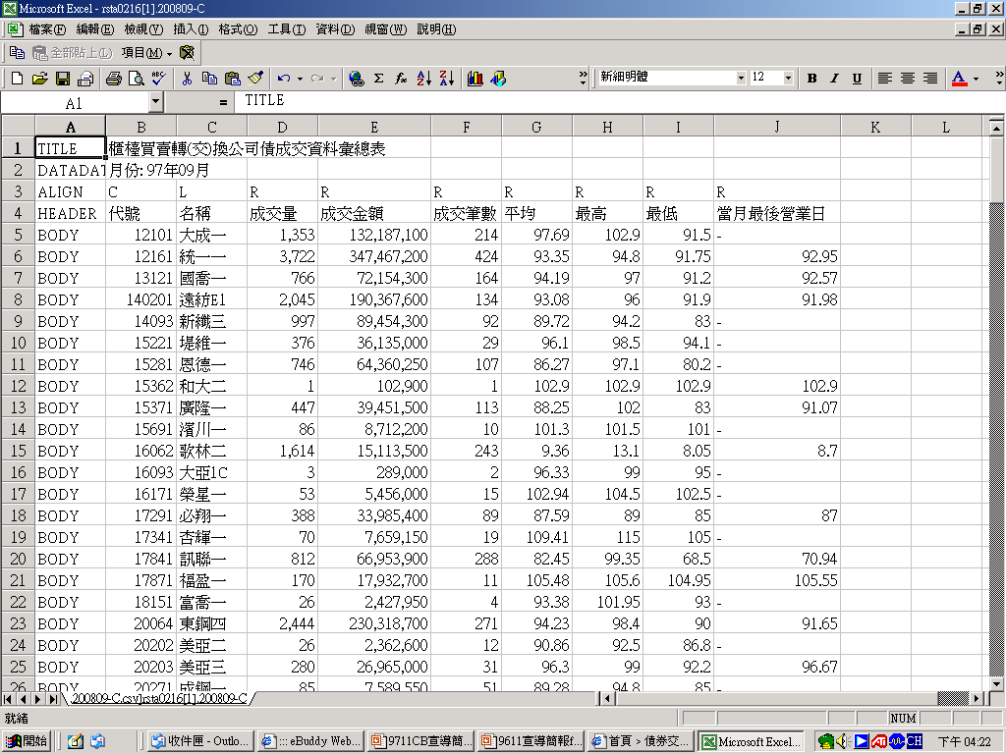
轉換債交易資訊查詢-成交資料彙總表
38

Slide 39
伍、轉換公司債常見問題說明
Notes:
39

Slide 40
轉(交)債發行辦法實務上常見問題
發行期間之ㄧ致性:發行起迄日期應相同
例如:發行期間三年
(O)正確寫法:自民國100年6月6日開始發行
至民國103年6月6日到期。
(X)錯誤寫法:自民國100年6月6日開始發行
至民國103年6月5日到期。
(X)錯誤寫法:自民國100年6月5日開始發行
至民國103年6月6日到期。
40

Slide 41
轉(交)債發行辦法實務上常見問題
發行公司轉換價格調整日期應做明確之定義:
(1)轉換價格調整依自律規則於除權(息)基準日生效,惟價格調整之調整計算、公告時點及用以計算轉換價格之基準價格係以除權(息)公告日前一、三、五個營業日擇一計算普通股收盤價之簡單算術平均數為準。
(2)若反稀釋及價格重設為同一天時，實務上作法先採反稀釋後價格重設。惟未避免爭議若反稀釋與價格重設之計算日期、基準日期或公告日期相同時，發行公司應於發行及轉換辦法中明確定義先後順序。
41

Slide 42
轉(交)債發行辦法實務上常見問題
發行及轉換辦法中如遇有時間之描述者, 應於其後括明確訂定確切日期:
例如:
(1)轉換期間:債權人自本轉換債發行滿一個月之次日(98/11/25)起，至到期日(103/10/14)止…
(2)公司之贖(收)回權:本轉換公司債發行滿一個月後翌日(98/11/25)起至發行期間屆滿前四十日(103/9/4)止…
(3)債券持有人之賣回權:本公司應以本轉換公司債發行滿二年(100/10/14)為債券持有人提前賣回本轉換公司債之賣回基準日…

Slide 43
轉(交)債發行辦法實務上常見問題
轉換權的行使:
發行公司依發行及轉換辦法行使贖(收)回權時，將依規定寄發「債券收回通知書」.若債權人於「債券收回通知書」所載債券收回基準日前，未以書面回覆公司股務代理機構時之處理方式
大部分發行公司有明定「得按當時之轉換價格，將其所持有之轉換公司債轉換為股票」
102年12月24日公會自律規則第16條刪「強制轉換」，改為於到期日一律以現金贖回。

Slide 44
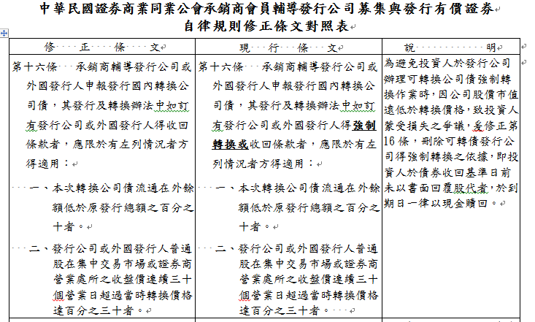
轉(交)債發行辦法實務上常見問題
募集與發行有價證券自律規則修正條文(一)
102/12/24修訂

Slide 45
轉(交)債發行辦法實務上常見問題
發行及轉換辦法沒有明文規定時
案例：一般發行公司於轉換辦法中詳述如遇私募現金增資
時，該公司應於私募有價證券交付日調整轉換公司
債之轉換價格，但部分公司由於早期發行時券商公
會自律規則並未規定調整時間，因此未於轉換辦法
中明定調整日期，致有於收足股款日調整、基準日
調整等不一致的情形。
做法：
1.發行及轉換辦法有明確定義者，依據發行及轉換辦法為準。
2.如發行及轉換辦法未明確規定，則依發行公司作業為主。
惟若與自律規則違反時，則發行公司應出具承諾書。
3.發行人應於轉換價格調降前12個營業日發布重大訊息(與債券訊息市場公告)告知投資人轉換價格將調降，以避免投資糾紛。
45

Slide 46
轉(交)債發行辦法實務上常見問題
CB發行公司再私募有價證券
案例：發行公司發行CB後再私募有價證券而調整CB轉換價
格。
做法：
1.發行公司依據反稀釋公式調整轉換價格時，公式中之已發行
股數應加計已私募股數。
2.發行公司發行CB後，遇有私募普通股股份增加時，或遇有以
低於每股時價之轉換或認股價格再私募具有普通股轉換權或
認股權之各種有價證券時，發行公司應依據發行與轉換辦法
計算其調整後轉換價格，並於私募有價證券交付日調整之。
計算調整後轉換價格時，如須訂定每股時價，應以私募有價
證券交付日前一、三、五個營業日擇一計算之普通股收盤價
之簡單算術平均數為準。
46

Slide 47
轉(交)債發行辦法實務上常見問題 轉交換債那些公告需要上重大訊息
做法：若發行公司之轉換債符合第11、16、27以及28項，發行公司 必須上重大訊息申報。
十一、 董事會決議減資、合併、分割、收購、股份交換、轉換或轉讓、解散 、增資發行新股、發行公司債、發行員工認股權憑證、發行其他有價 證券、私募有價證券、參與設立或轉換為金融控股公司或投資控股公 司或其子公司者，或前開事項有重大變更者；或參與合併、分割、收 購或股份受讓公司之董事會或股東會未於同一日召開、決議或參與合 併、分割、收購或股份受讓公司嗣後召開之股東會因故無法召開或任 一方否決合併、分割、收購或股份受讓議案者；或董事會決議合併後 於合併案進行中復為撤銷合併決議者。
十六、 現金增資或募集公司債計畫經申報生效後，及私募有價證券計畫經董 事會或股東會通過後，嗣因董事會決議有所變動者。
二七、 公司與債權銀行召開協商會議，其協商結果確定時。
二八、 公司之關係人或主要債務人或其連帶保證人遭退票、聲請破產、重
整或其他類似情事；公司背書保證之主要債務人無法償付到期之票
據、貸款或其他債務者。
47

Slide 48
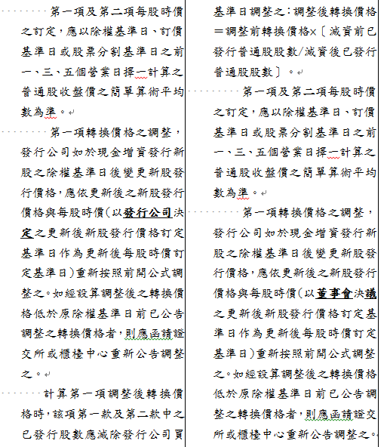
轉(交)債發行辦法實務上常見問題
募集與發行有價證券自律規則修正條文
現金增資採公開申購者，用除權基準日之前一、三、五日擇一
現金增資採詢價圈購者，用訂價基準日之前一、三、五日擇一

Slide 49
轉(交)債發行辦法實務上常見問題
募集與發行有價證券自律規則修正條文
第十四條之四 承銷商輔導發行公司發行國內附認股權特別股後，除發行公司所發行具有普通股轉換權或認股權之各種有價證券換發普通股股份或因員工紅利發行新股者外，遇有已發行普通股股份增加時，發行公司應依下列第一款或第二款公式，計算其調整後認股價格(向下調整，向上則不予調整)，並依下列第三款公式計算其調整後每單位認股權可認購之股數(以下簡稱認股比例)，另函請台灣證券交易所股份有限公司(以下簡稱證交所)或財團法人中華民國證券櫃檯買賣中心(以下簡稱櫃檯中心)公告，於新股發行除權基準日調整之：
第十八條 承銷商輔導發行公司發行國內轉換公司債後，除發行公司所發行具有普通股轉換權或認股權之各種有價證券換發普通股股份或因員工紅利發行新股者外，遇有已發行普通股股份增加時，發行公司應依下列計算公式之一，計算其調整後轉換價格(向下調整，向上則不予調整)並函請證交所或櫃檯中心公告，於新股發行除權基準日調整之：

Slide 50
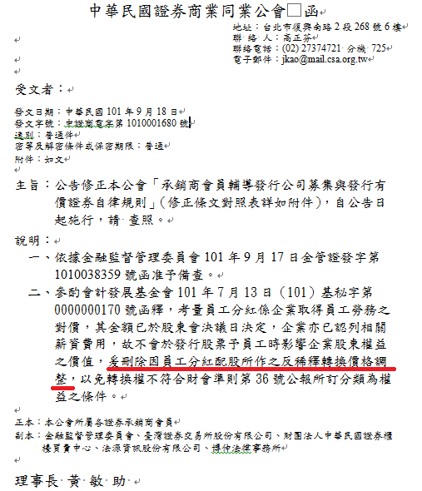

Slide 51
陸、近年轉(交)換公司債市場新制度
51
Notes:
51

Slide 52
市場相關新制
證券編碼原則
證券簡稱命名原則
現金減資調整轉(交)換價格
新版轉(交)債反稀釋操作介面
52
Notes:
52

Slide 53
(一)修正後轉(交)換公司債編碼原則說明
一、依據：
1.中華民國證券市場編碼原則(101年11月15日修正)
2.證券交易所101年11月15日臺證交字第1010025897號公告
二、實施日期：102年3月4日
三、新舊編碼原則對照及說明：
修正前條文 | 修正後條文 | 說明
五、轉換公司債：於四位股票代號後，依發行先後次序加一位數字 1-9 | 五、轉換公司債：於四位股票代號後，依發行先後次序加一至二位流水碼1-99（可重複使用） | 因應部分國內轉換公司債證券編碼已接近流水碼上限，預先擴充國內轉換公司債編碼彈性
六、交換公司債及交換金融債：於四位股票代號後，依發行先後次序加二位流水碼 01-50 | 六、交換公司債或交換金融債：於四位股票代號後，依發行先後次序加二位流水碼 01-09（可重複使用） | 交換公司債及交換金融債第5,6碼之二位流水碼僅使用01-09

Slide 54
四、範例：
1.轉換公司債：
以鼎元光電(股票代號:2426)為例，目前該公司已發行8次轉換公司債(鼎元八代碼為24268)，若該公司若再發行4檔轉換公司債[第九次~第十二次]，則代碼依序為：24269、242610、242611、242612。
2.交換公司債：
以兆豐金控(股票代號:2886)為例，目前該公司已發行2次交換公司債(兆豐E2代碼為288602)，若該公司再發行第三次~第十一次交換公司債，則代碼依序為288603、288604、……、288609、288601(重複使用)。

Slide 55
(二)轉(交)換公司債證券簡稱長度擴充說明 (本年度證券市場新措施)
依據：
金融監督管理委員會證券期貨局104年5月12日證期（發）字第1040010413號函辦理
本中心105年2月4日證櫃監字第1050200132號函
主管機關指示為能完整揭示證券簡稱，簡稱長度將由現行6位元組(3個中文字)擴充至16位元組
實施日期：105年6月27日星期一

Slide 56
新證券簡稱命名原則說明
一、股票
前10位元組為公司名稱，末6位元組為屬性註記用，一律左靠顯示。
二、轉(交)換公司債及附認股權公司債
前10位元組為公司簡稱，中間2位元組為序號，末4位元組為屬性註記用，不留空白一律左靠顯示。

Slide 57
舉例說明如下：
葡萄王國內第一次無擔保轉換公司債，原簡稱為「葡萄一」，位元組擴充後，簡稱為「葡萄王一」，國內第10次轉換公司債簡稱為「葡萄王十」,國內第11次至99次轉換公司債簡稱為「葡萄王11」依序至「葡萄王99」後回歸循環使用。
國外公司來台第一上市櫃轉換公司債，如F-IET中華民國境內第一次無擔保轉換公司債，原簡稱為「英特一」，位元組擴充後，依新命名原則轉換公司債簡稱為「IET一KY」。
兆豐金國內第二次交換公司債，原簡稱為「兆豐E2 」，依新命名原則簡稱為「兆豐金E2」，E1至E9循環使用。

Slide 58
(三)現金減資調整轉(交)換價格
依據:
中華民國證券商業同業公會105年4月7日中證商電字第1050001979號函
現金減資必須進行反稀釋(轉換價格調整)且溯及既往

Slide 59
因減資而調整轉(交)換價格(因現金減資)
A.減資必須於上傳
檔案中夾檔證期
局同意減資函文
。
B.減資前已發行股
數及退還每股現
金金額必須於上
傳檔案中夾檔股
代出具之流通在
外餘額證明或相
關文件。
C.依發行及轉換辦
法決定轉換價格
適用日期。
XX股份有限公司
國內第三次轉換公司債價格調整計算書(退還股本)
XX股份有限公司104年度國內第三次無擔保轉換公司債(代號:XXXX3, 簡稱:XX三)轉換價格調整方式說明
一、轉換價格計算公式
依據XX三轉換公司債發行及轉換辦法第十二條規定計算如下:
調整後轉換價格=(調整前轉換價格 – 退還每股現金金額) x 減資前已發行普通股股數 /減資後已發行普通股股數
82.22 = (75 - 1 ) X 100,000,000 / 90,000,000
二、轉換價格計算及相關說明
本次現金減資金額新台幣100,000,000元，係以目前實收資本額新台幣1,000,000,000元，已發行股數100,000,000股為計算基礎，現金減資比率為10%，計每仟股減少100股，減資後實收股本為900,000,000元。
茲依股東會授權及相關法令規定，擬訂定相關日期如下:
(一)減資基準日:104年10月22日。
(二)調整前之轉換價格:新台幣75元。
(三)調整後之轉換價格:新台幣82.22元。
(四)調整後之轉換價格自104年10月22日起適用。

Slide 60
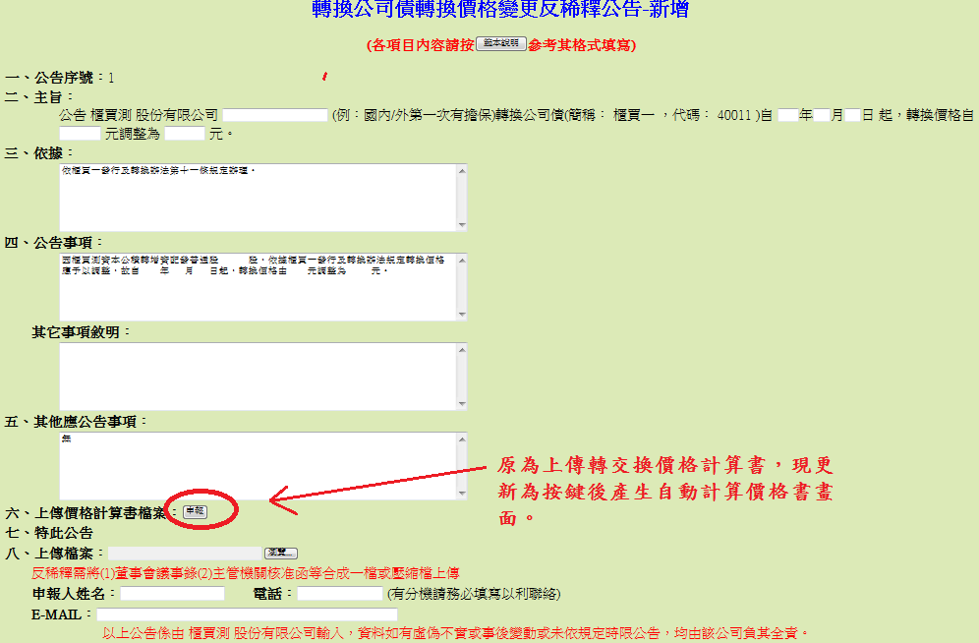
(四)新版轉(交)債反稀釋操作介面簡介

Slide 61
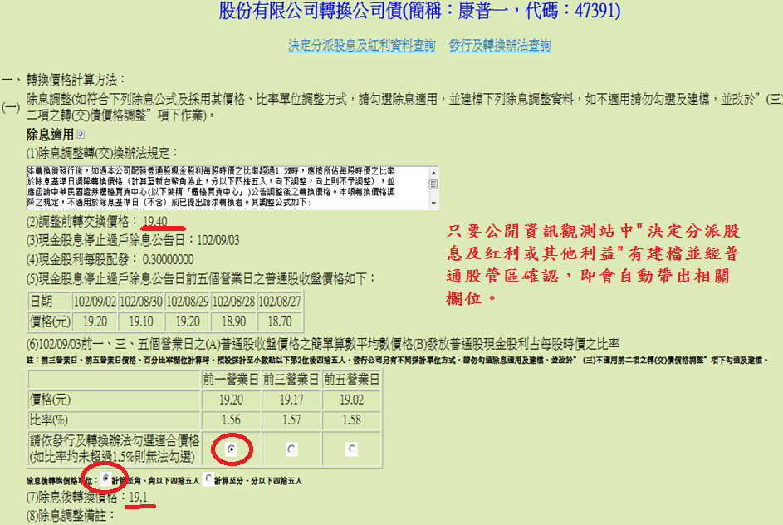

Slide 62
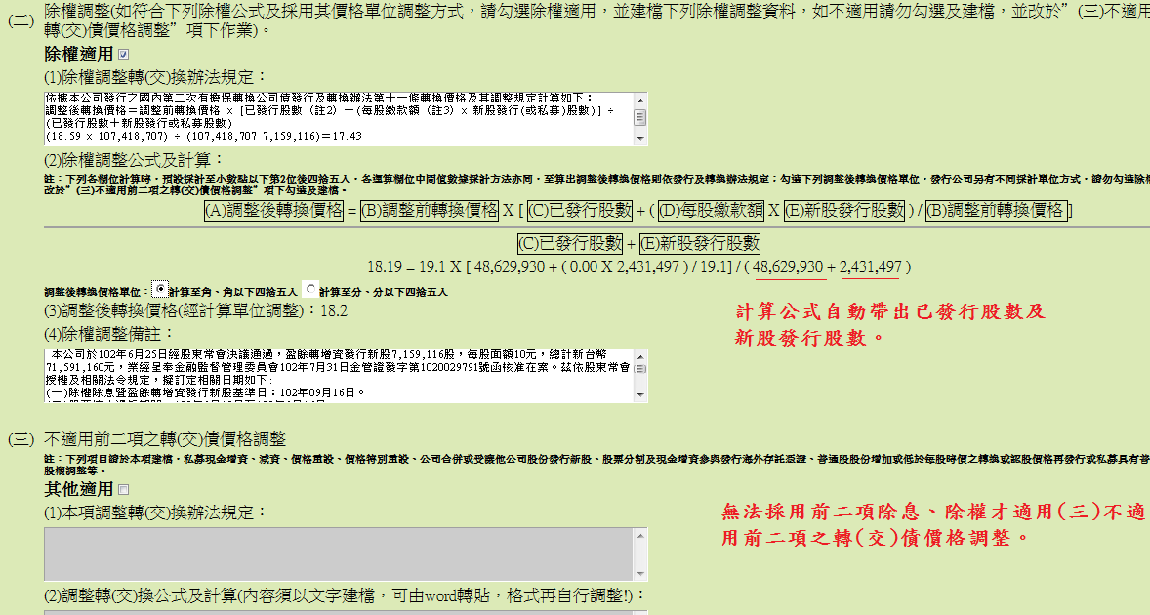

Slide 63
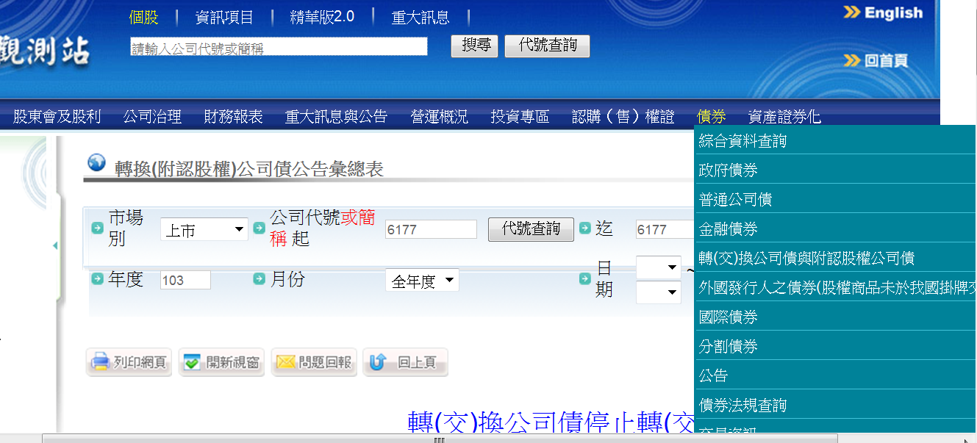
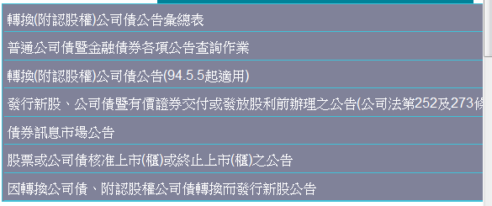
轉(交)債反稀釋計算書申報作業查詢端(新版)

Slide 64
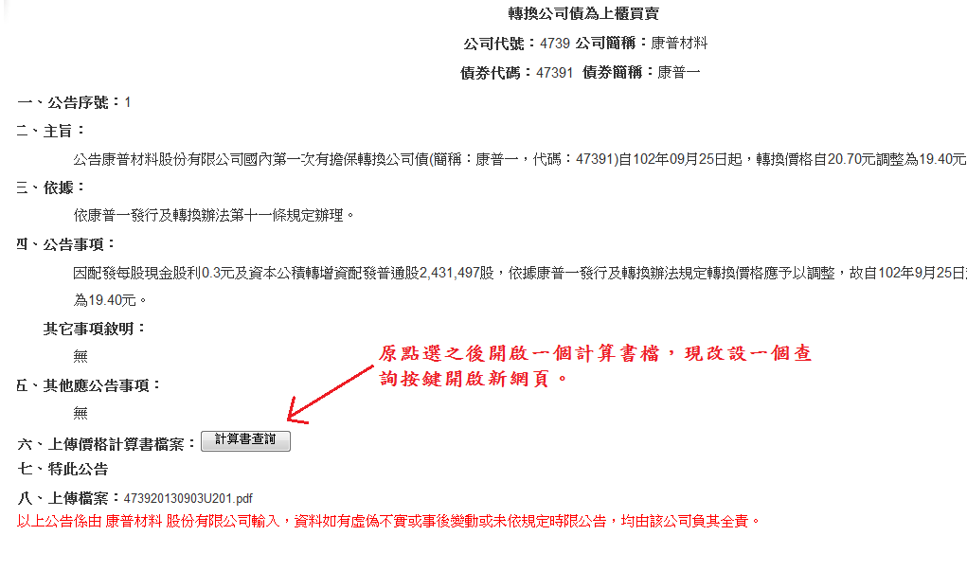

Slide 66
柒、海外轉換公司債回國掛牌制度介紹
66
Notes:
66

Slide 67
海外轉換公司債(ECB)的定義
為企業在海外發行以外幣計價的可轉換公司債，其為結合債券與股票的金融商品，而發行公司賦予投資者將該債券轉換為股票的權利。投資人可於發行後特定期間內，依一定轉換價格或轉換比率將公司債轉換成發行公司之普通股股票或存託憑證。故ECB可視為結合「純公司債」與「選擇權」之金融商品，具有進可攻、退可守的特性。

Slide 68
發行ECB的優缺點
優點：
增加籌資管道
引進外資法人
對有外匯收入之公司，可增加外匯風險管理效益
轉換後可改善財務結構
發行條件具有彈性
股權膨脹及稀釋效果非立即反應
擴展發行公司國際知名度
缺點：
發行成本較國內現金增資及國內可轉換公司債為高
轉換時點之不確定
資金不能自由轉換為台幣使用
影響公司經營控制權的程度較現金增資嚴重
轉換權的會計處理問題
Notes:
（1）增加籌資管道
隨著公司不斷擴展、機器設備汰舊換新等，均需要龐大的資金做後盾，公司不能完全依靠銀行借款、現金增資來支應，必須要有多種籌資工具，以使公司的資金來源多元化、財務調度靈活，而企業發行海外可轉換公司債亦為其籌資工具之一，且其資金的募集不會受到國內資金的排擠，而耽誤了公司的計劃。
（2）引進外資法人
公司可透過發行海外可轉換公司債引進外資股東或與外國公司進行策略聯盟，達到佈建海外市場及強化股東結構的目的。
（3）對有外匯收入公司，可有匯率管理效益
對有外匯收入公司，發行與外匯收入同幣別之海外可轉換公司債，可收自然避險之效果，達到匯率管理效益。
（4）轉換後可改善財務結構
轉換之後，雖會對每股盈餘造成稀釋，但股本增加、負債減少，則財務結構改善。
（5）發行條件具有彈性
海外可轉換公司債性質介於權益證券與債務證券間，發行條件可在權益證券或債務證券之間做彈性調整。
（6）股權膨脹及稀釋效果非立即反應
由於企業在發行時並非立即釋出大量股票，故不易立即造成股價之波動及每股餘之稀釋。且海外可轉換公司債的投資人組合包括：投資銀行、保險公司、基金等，投資的誘因各有不同，對於何時該轉換見解也不盡相同，致轉換的時點亦不同故股權膨脹及稀釋效應不明顯。
（7）擴展發行公司國際知名度
主辦發行海外可轉換公司的承銷商多為國際知名證券商，發行公司透過其所安排的巡迴說明會，將自己的產品、業績、未來發展方向直接與當地的投資人溝通，而提高國際知名度。
（8）增加相同流通在外股數，可取得較多資金
現金增資發行新股其發行價格常較時價為低，故若以增加相同數量之股票為前提，則透過發行海外可轉換公司債，之後再轉換為股票的方式，將較以直接現金增資的方式所能獲得之資金為多。
（1）發行成本較國內現金增資及國內可轉換公司債為高
發行海外可轉換債承銷費約為2.0%，發行國內可轉換公司債承銷費約為1%至1.25%，現金增資承銷費約為0.5%至1.5%，且發行海外可轉換公司債還有國外律師、巡迴說明會、印製英文公開說明書及負債權人之利息所得稅負20%等所投入的人力、物力均較高。
（2）轉換時點之不確定
由於投資人的轉換時點無法掌握，故發行公司對於轉換為普通股之時機及數額無法預測，一切之債息、股利、長期資金計劃及權益計劃將無從訂定；又由於以外幣計價發行，使發行公司曝露在匯率風險之下的部位增加，增加了財務結構管理及匯率風險管理之困難度。
（3）資金不能自由轉換為台幣使用
資金僅限以外幣運用，若欲兌回為台幣使用，則需按照中央銀行之規定辦理（4）再融資風險
當股價未盡理想，投資人將無意願將債券轉換為股票，除非當初發行時設有強制轉換條款，否則公司會有到期還本，面臨再融資的問題。
（5）財務調度受限制
發行海外可轉換公司債通常為無擔保公司債，為確保轉換公司債投資人的權益，其發行條款通常會訂有若公司發行有擔保公司債時，該轉換債比照有擔保公司債，設定同等級之債權或同順位之擔保物權。
（6）後續服務、手續較繁瑣
發行公司每月及每季需向中央銀行及證期會申報資金運用情形或轉換情形，不定期辦理債券轉換為普通股與轉換價格的調整，且在某些情形下，必須通知國外受託人並公告，發行公司相對要付出相當多的人力與物力。
（7）影響公司經營控制權的程度較現金增資嚴重
根據我國證券交易法第28條之1的規定，上市或上櫃公司，於現金增資發行新股時，必須提撥發行新股總額之10%對外公開發行；而海外可轉換公司債則全數在海外公開發行，除非大股東在海外買進，否則，將來海外可轉換公司債轉換成普通股後，對公司經營控制權的稀釋程度，將較直接發行普通股嚴重，從而影響經營階層的穩定性。

Slide 69
ECB 回國掛牌機制
為利發行人回台掛牌作業，ECB於發行當日即可同步在櫃買中心掛牌交易(已取消先前一個月後始得回國掛牌之限制)
主管機關已同意ECB於櫃買中心掛牌時即毋須強制在國外掛牌交易之規定
ECB回台掛牌後，交易方式及資訊揭露比照國際債券規定
ECB回台掛牌後，仍可選擇登錄在國外證券保管事業機構或國內集保結算所，若登錄在國外證券保管事業機構時, 證券商買賣該ECB時係透過集保結算所於該外國證券保管事業機構開設之帳戶辦理相關之帳簿登載及跨國匯撥作業，完成券項交付。
69
Notes:
69

Slide 70
ECB 回國掛牌之上櫃流程
發行人
國內公開發行公司依據「發行人募集與發行海外有價證券處理準則」所發行之海外轉換公司債或海外附認股權公司債
已募集完成
新發行
取具央行核准函
取具金管會生效函
於海外發行
T
於公開資訊觀測站辦理債券基本資料建檔
依據本中心「國際債券櫃檯買賣申請書」向本中心申請上櫃。
向本中心申請櫃檯買賣
辦理公告並繳交櫃檯買賣費用
T+2
經本中心承辦人通知後，於公開資訊觀測站辦理上櫃公告並繳交櫃檯買賣費用
上櫃買賣日
T+3
上櫃後應辦理之資訊申報作業
依據本中心外幣計價國際債券管理規則第35條及第36條與本中心對有價證券資訊申報作業辦法第3條之1辦理資訊申報辦理定期與不定期公告。
70
Notes:
70

Slide 71
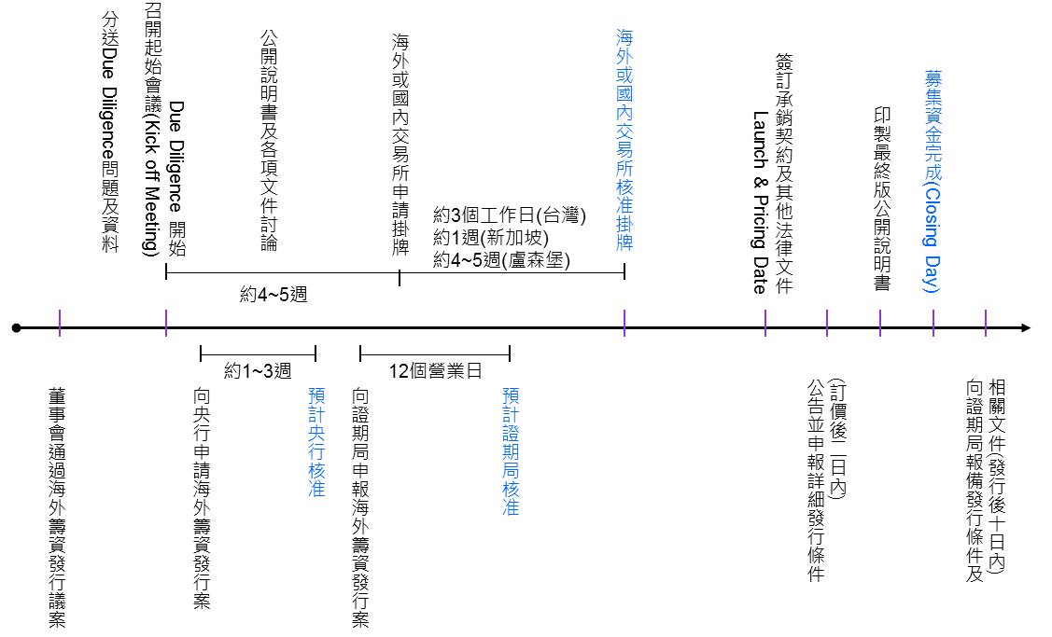
ECB 回國掛牌之上櫃時程

Slide 72
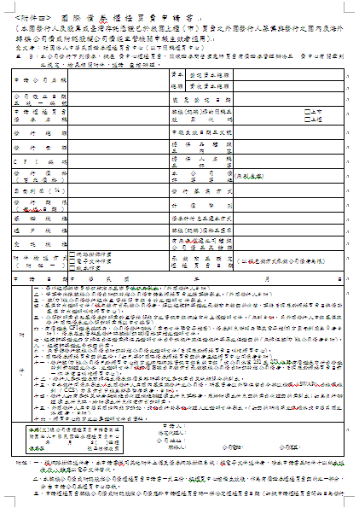
申請櫃檯買賣程序
國際債券發行人申請國際債券為櫃檯買賣者，應檢具「國際債券櫃檯買賣申請書」，載明其應行記載事項，連同應檢附書件，向本中心申請。申請書下載路徑:櫃買首頁 > 業務服務 > 發行人申辦債券上櫃 > 債券發行文件下載➔選國際債券
本中心自受理之日起，於三個營業日內完成審查。
72

Slide 73
國際債券上櫃資訊申報方式
本國發行人與第一、二上市(櫃)公司之外國發行人資訊申報法令依據
依據「外幣計價國際債券管理規則」之第35條至第40條規定辦理。
尚需準用本中心資訊申報作業辦法第3-1條規定辦理(與國內企業規定一致)。
參考本中心上櫃債券之「普通公司債/金融債/轉交換附認股權公司債債券發行人應辦事項一覽表」 （首頁>債券市場資訊>業務服務>發行人申辦債券上櫃>債券發行文件下載）。
73

Slide 74
國際債券上櫃資訊申報方式(續)
本國發行人與第一、二上市(櫃)公司之外國發行人應辦理資訊申報事項歸納
1.定期辦理事項
繳交櫃檯買賣費用(每年一月)
債券資料申報作業(每月10日公司債發行資料維護)
申報各季及年度財務報告與年報
於每月十日以前，公告並申報上月份營運情形
轉(交)換公司債轉(交)換情形(每月5日)
74

Slide 75
國際債券上櫃資訊申報方式(續)
2.不定期辦理事項
發行人決定行使買(贖)回權
債權人得行使賣回權
依法停止債券過戶
債券停止轉換
開始轉換
首次轉換
反稀釋、重設調整
終止櫃檯買賣
其他與公司債持有人權利義務有關之債券資料變動
75

Slide 76
國際債券之登錄
國際債券發行人應洽櫃買中心認可之國內外證券保管事業機構登錄。
櫃買中心認可之國內外證券保管事業機構包括台灣集中保管結算所、Euroclear、Clearstream、CMU(Central Moneymarkets Unit 香港金管局債務工具中央結算單位)
76

Slide 77
國際債券之登錄(續)
國際債券發行時如登錄在國外證券保管事業機構者，則證券商買賣該國際債券應透過國內證券集中保管事業機構於該外國證券保管事業機構開設之帳戶辦理相關之帳簿登載及跨國匯撥作業，完成券項交付。
TDCC
發行人
EUROCLEAR
本國投資人
本國投資人
外國投資人
專業投資機構
77

Slide 78
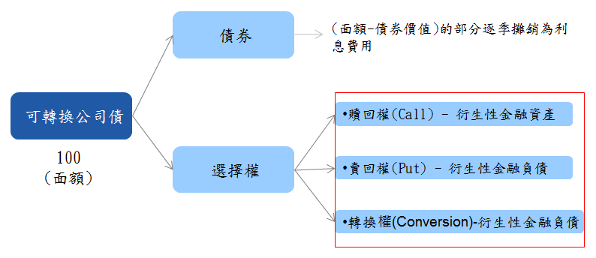
ECB之公司財報會計處理問題
當功能性貨幣和ECB發行貨幣不一致時:轉換權需分類為金融負債
透過「可轉債評價模型」依據相關參數計算出交易目的金融負債-衍生性(贖回權、賣回權、和轉換權)，發行面額-衍生性金融負債金額=應付公司債折價攤銷
賣回權權利在投資人，屬於公司的負債；贖回權權利在發行公司，實質上為公司資產(為負債減項)
贖回權+賣回權+轉換權合併分類為衍生性金融負債

Slide 79
ECB在台掛牌與其他交易所之比較
 |  | 台灣掛牌 | 新加坡掛牌 | 香港掛牌
申請書件 |  | 國際債券櫃檯買賣申請書(附件多與送證期局申報生效之書件重複) | 上市申請書(附件包括招債說明書、招債備忘錄、上市承諾書及其他相關輔助文件) | 上市申請書(附件包括招股章程、各類通告文件、上市協議及其他相關輔助文件)
掛牌審查 時間 |  | 3個營業日 | 1~2週 | 至少15個營業日
發行成本 | 處理費 | 新台幣$15,000 | 新幣$10,000 (約當新台幣$23~24萬元) | 無
 | 掛牌費 | 依發行總面值按費率萬分之三計收，但最低繳交金額為新台幣五萬元、最高為新台幣五十萬元 (至2014年底前申請上櫃掛牌者，推廣期間採最高為新台幣十五萬元優惠價計收) | 新幣$15,000 (約當新台幣$35~36萬元) | 依發行額度與發行年限不同，收取掛牌費用為港幣$10,000~$90,000 (約當新台幣$4~36萬元)
掛牌後 資訊揭露 |  | 股票與債券皆在國內掛牌，遵循國內資訊揭露相關規定 | 遵循新加坡當地各項持續性上市義務，並需於其在第一上市所在市場發布任何訊息時，同時通過新交所資訊網發布。 | 遵循香港當地各項持續性上市義務，並需於其在第一上市所在市場發布任何訊息時，同時通過港交所資訊網發布。

Slide 80
ECB回台雙掛牌或直接在台掛牌之優點
使我國債券市場商品多元化，提供投資人更多選擇
雙掛牌提升發行人企業形象並提高次級市場流動性
提升價格透明度及資訊揭露
提高本國機構投資人參與意願
本中心具快捷便利之上櫃流程及完備交易機制，提升發行人資金調度彈性
若僅在台掛牌則上櫃後資訊申報僅需一次，毋須雙邊申報，相較海外掛牌更即時方便，且無時差與語言隔閡

Slide 81
簡報完畢
敬請賜教
櫃買中心債券部
http://www.tpex.org.tw

